Slide 1
A Gyomaendrődi Városháza bemutatása ahogyan a Leszármazottak látták
☺

Slide 2
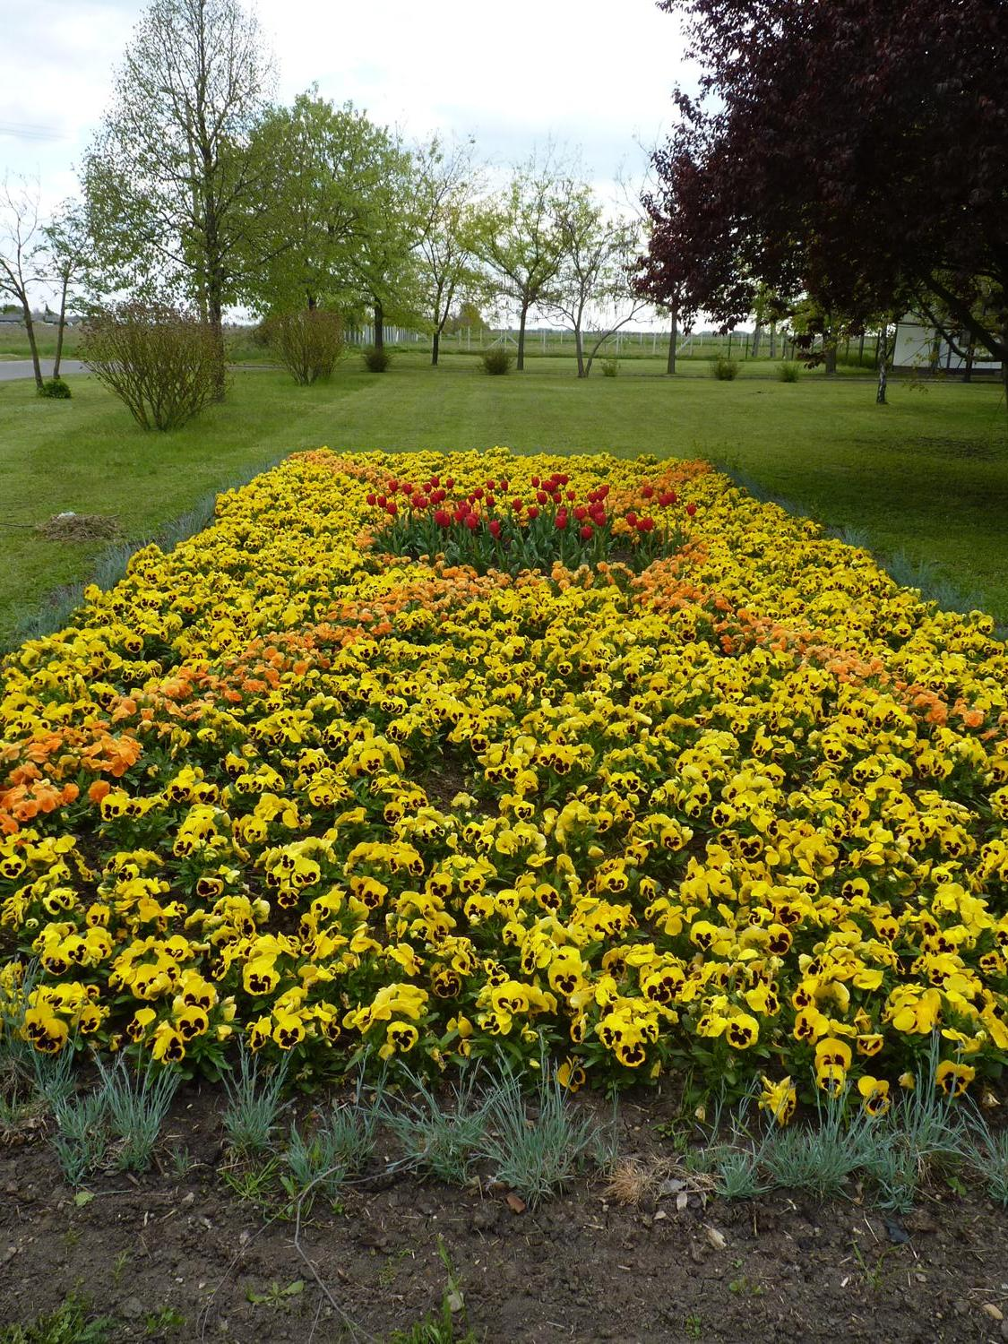
Virágok fogadják az idelátogatókat!

Slide 3
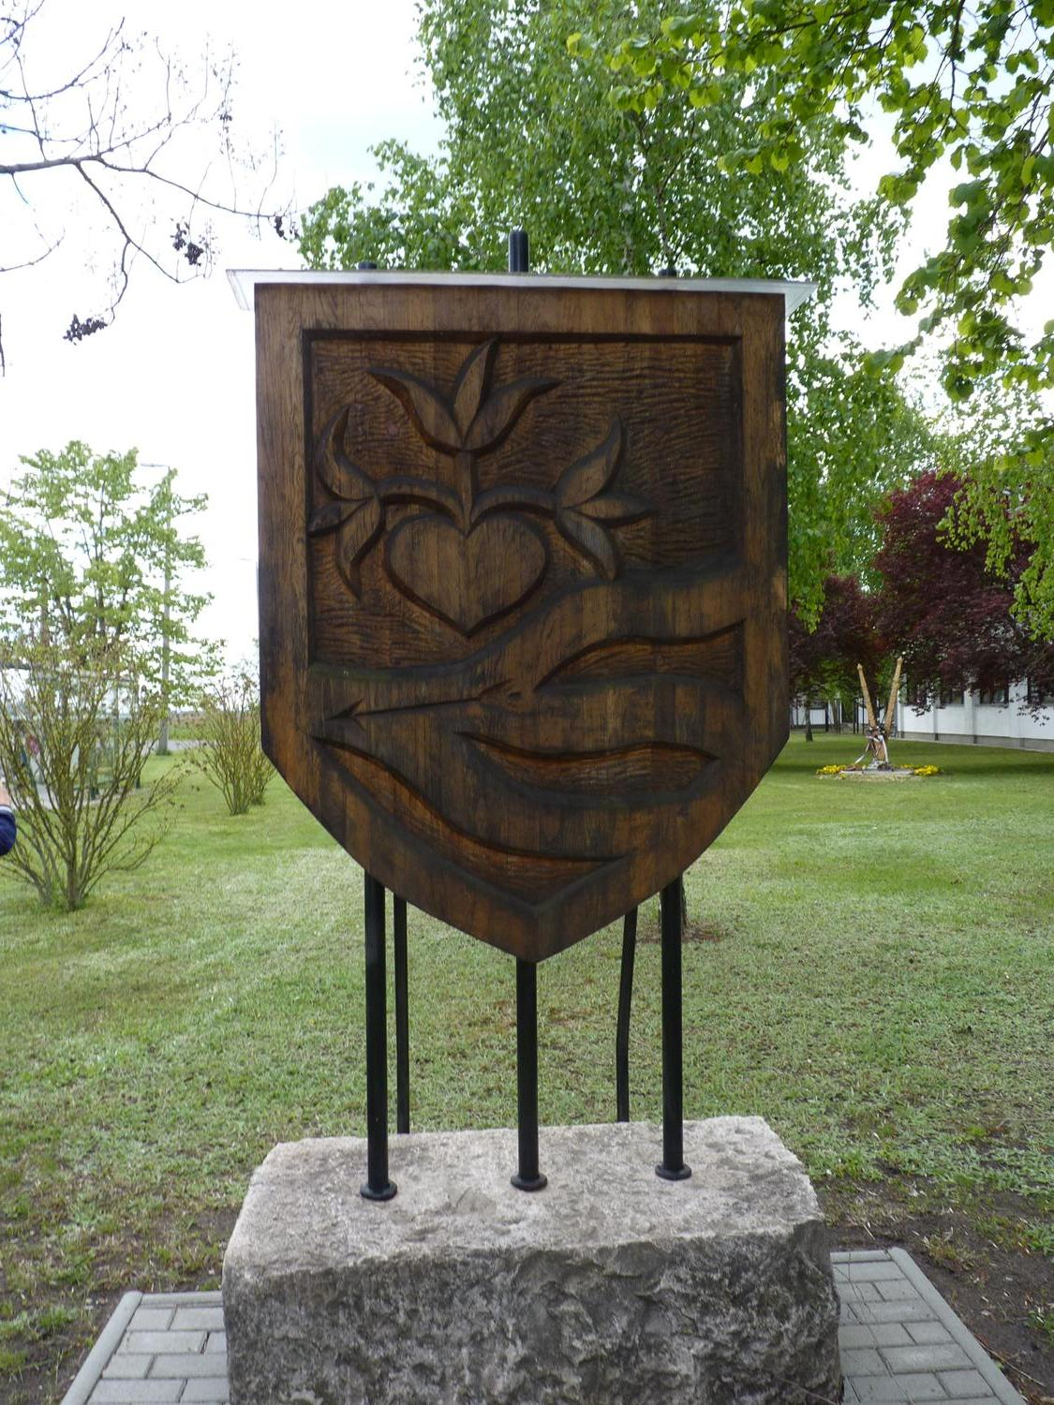
Városunk címere

Slide 4
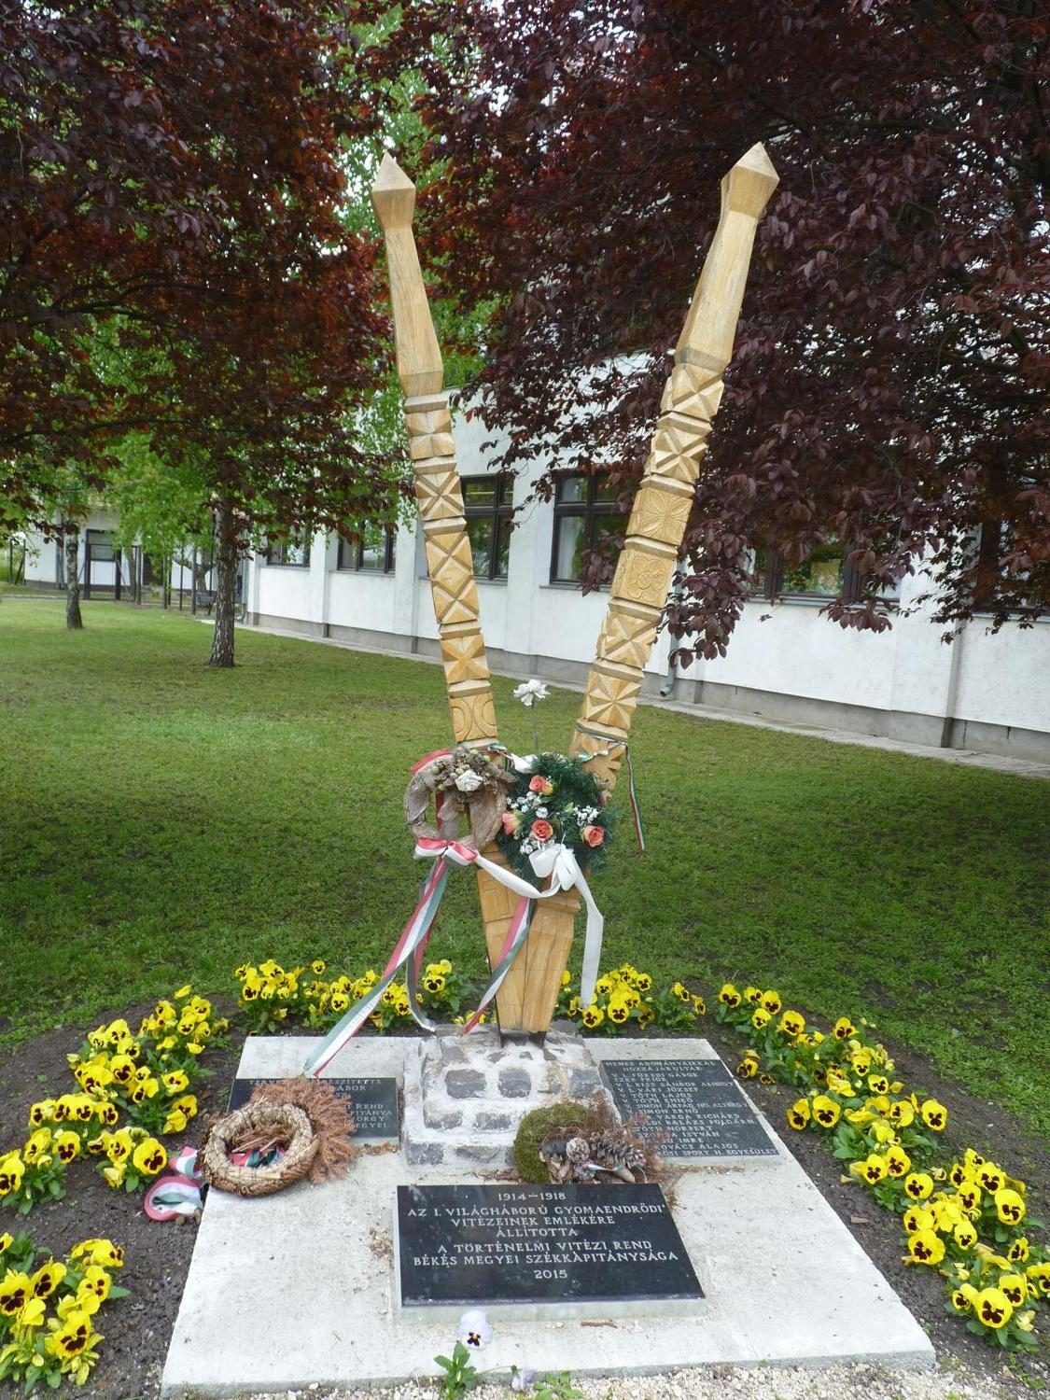
Tisztelet a Hősöknek…

Slide 5
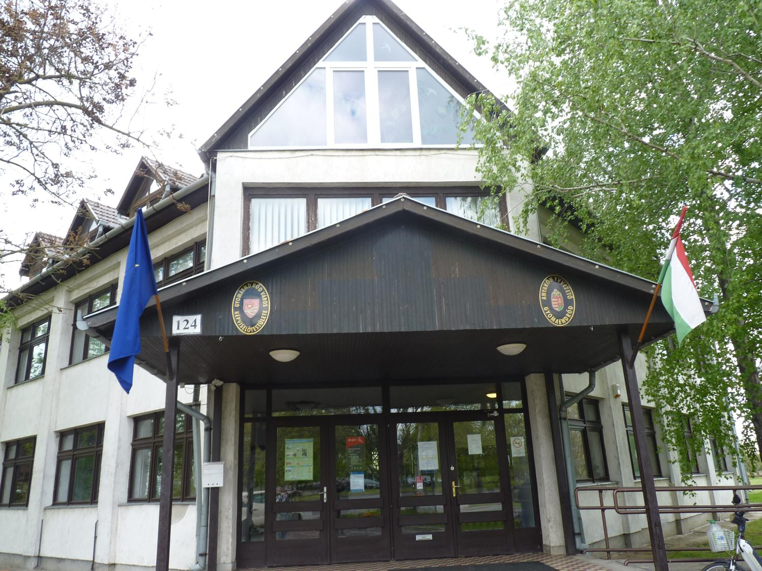
A Városháza főbejárata

Slide 6
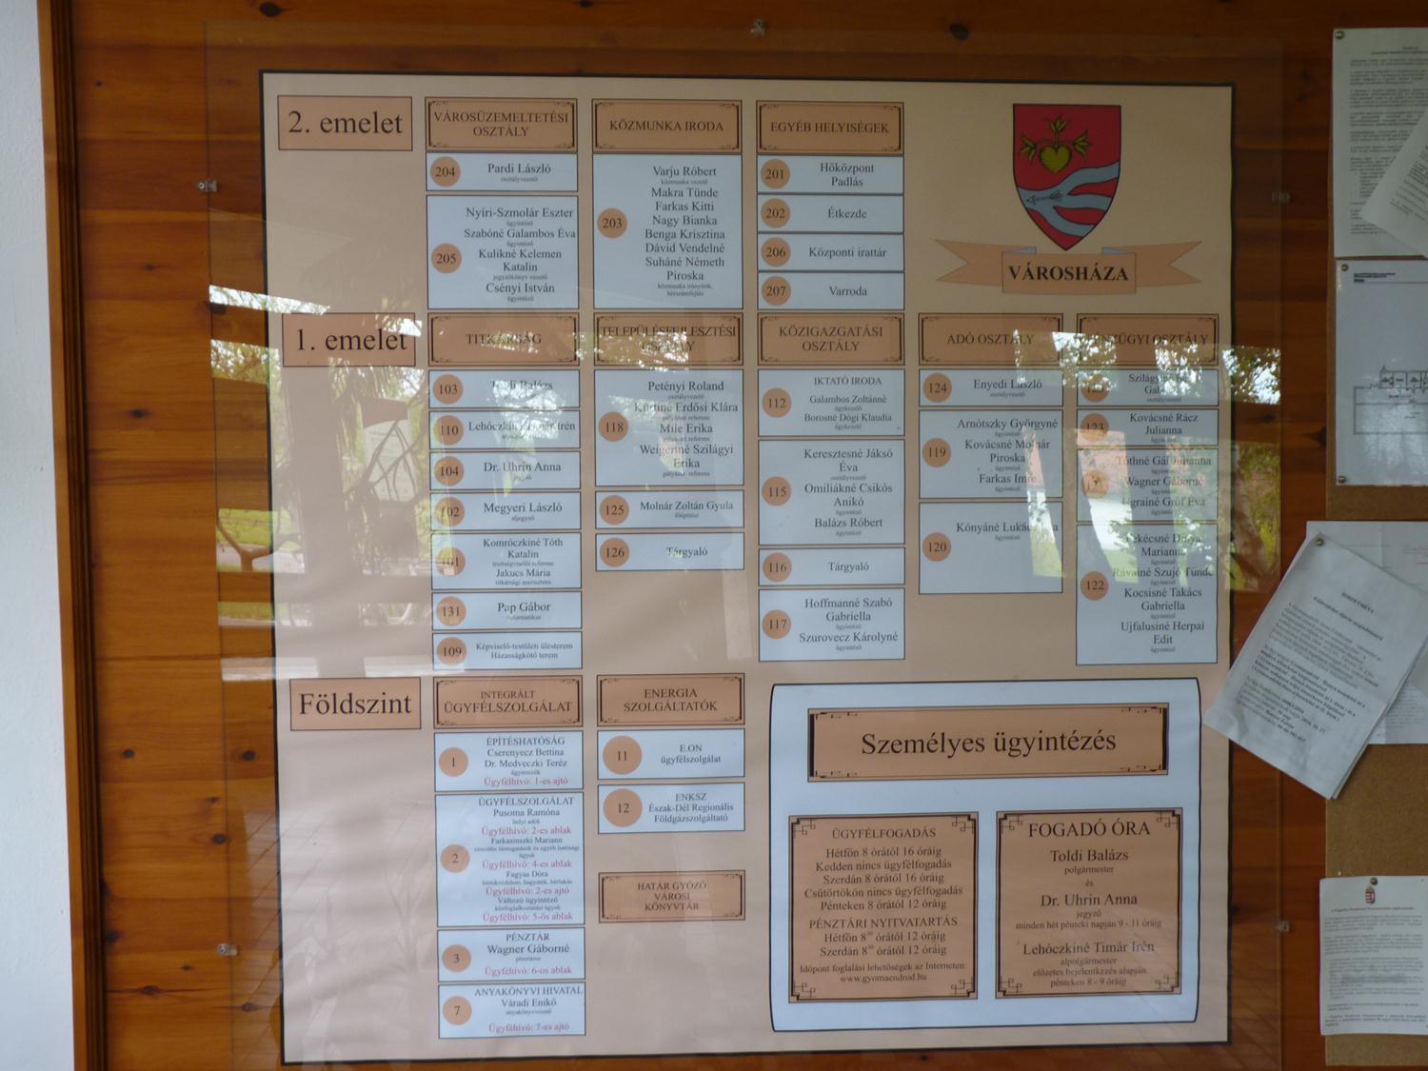
A Városháza belső „térképe”

Slide 7
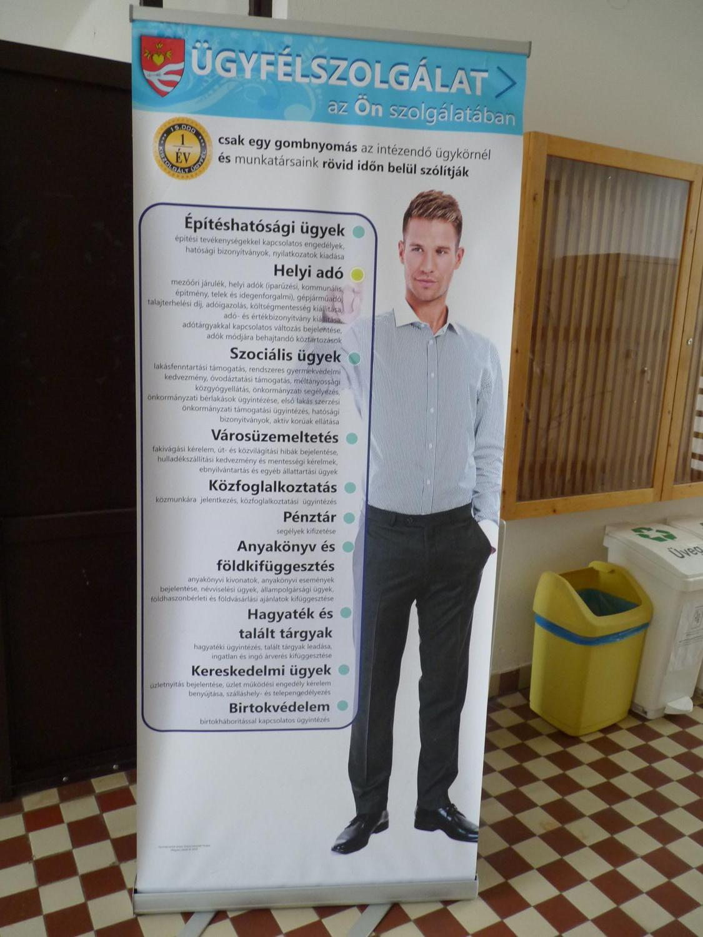
Mindent az ügyfelekért

Slide 8
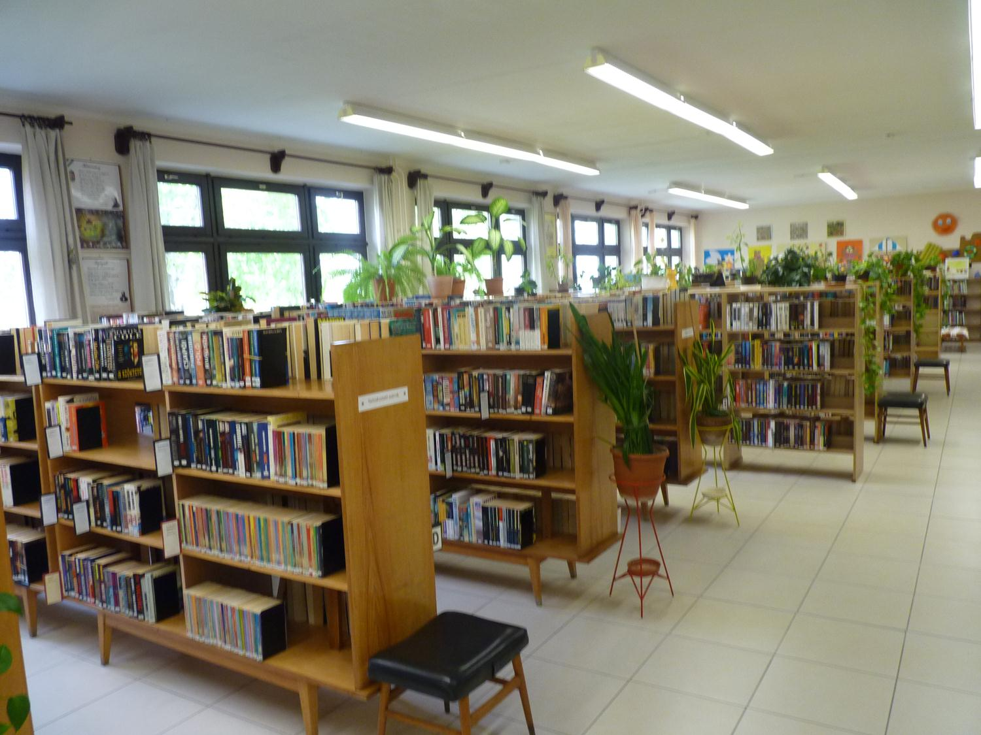
Csendélet a Határ Győző Városi Könyvtárban

Slide 9
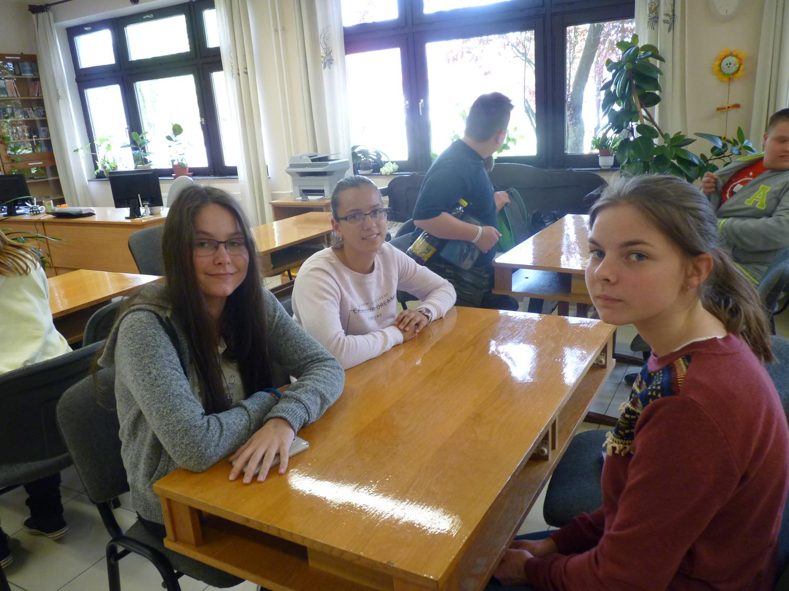
„Leszármazottak” kissé megszeppenve

Slide 10
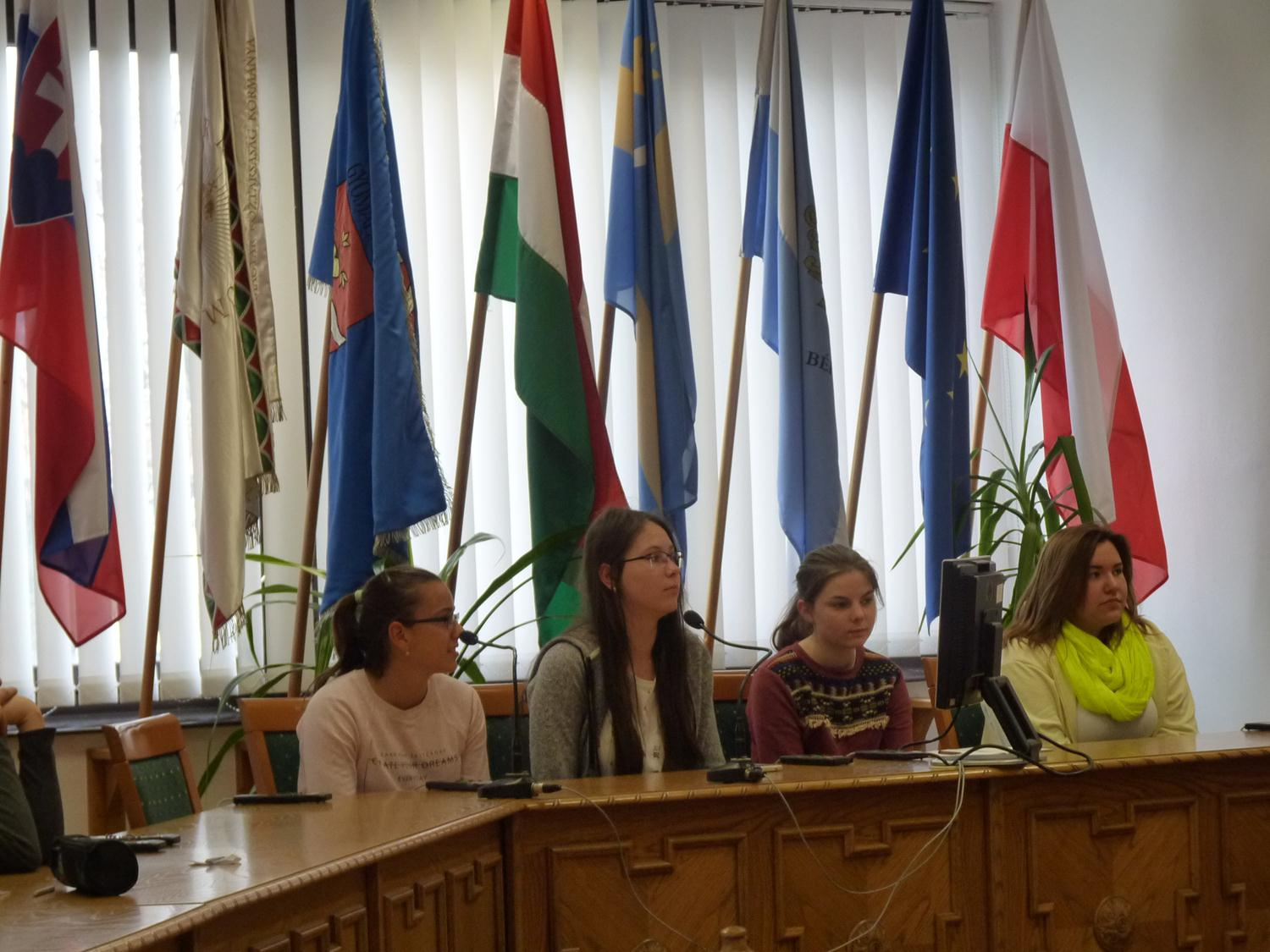
Ahol fontos döntések születnek!

Slide 11
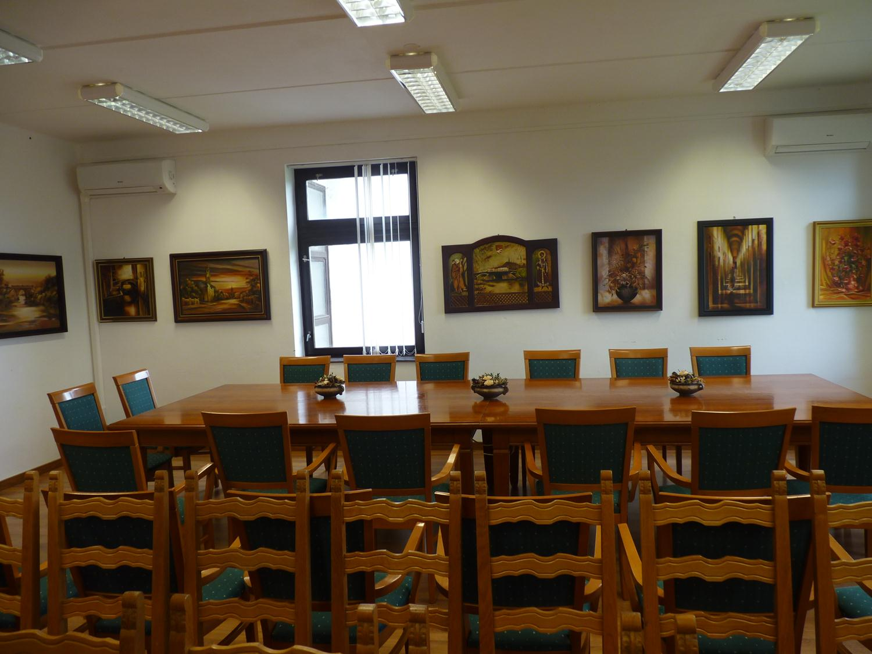
Bizottsági ülések nem kerekasztala

Slide 12
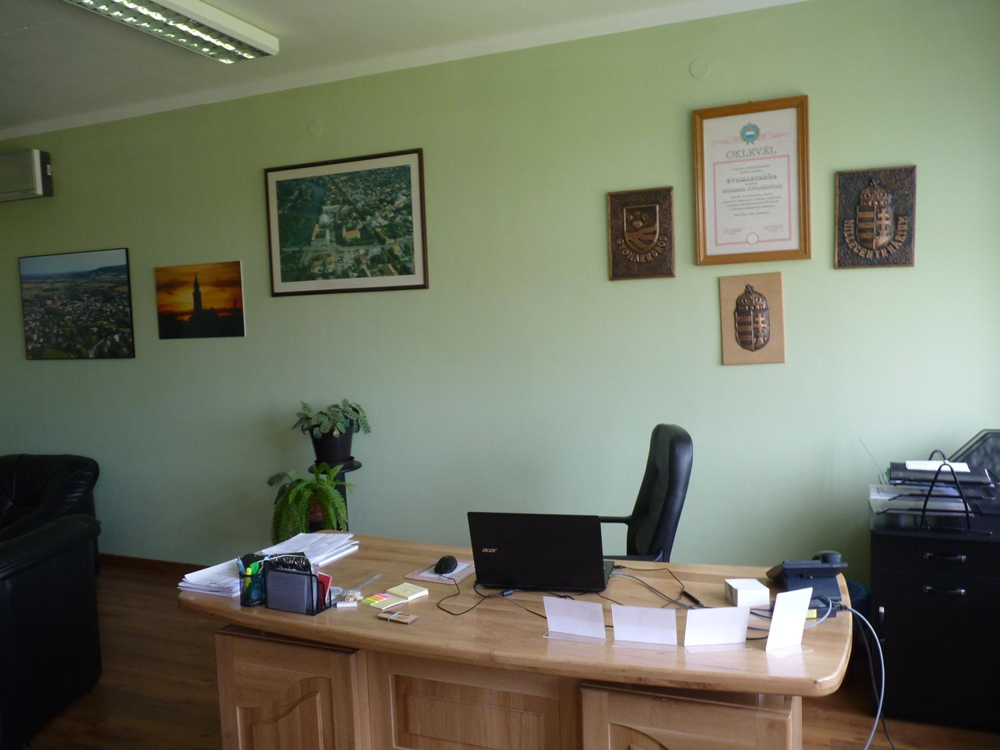
Polgármester Úr birodalma

Slide 13
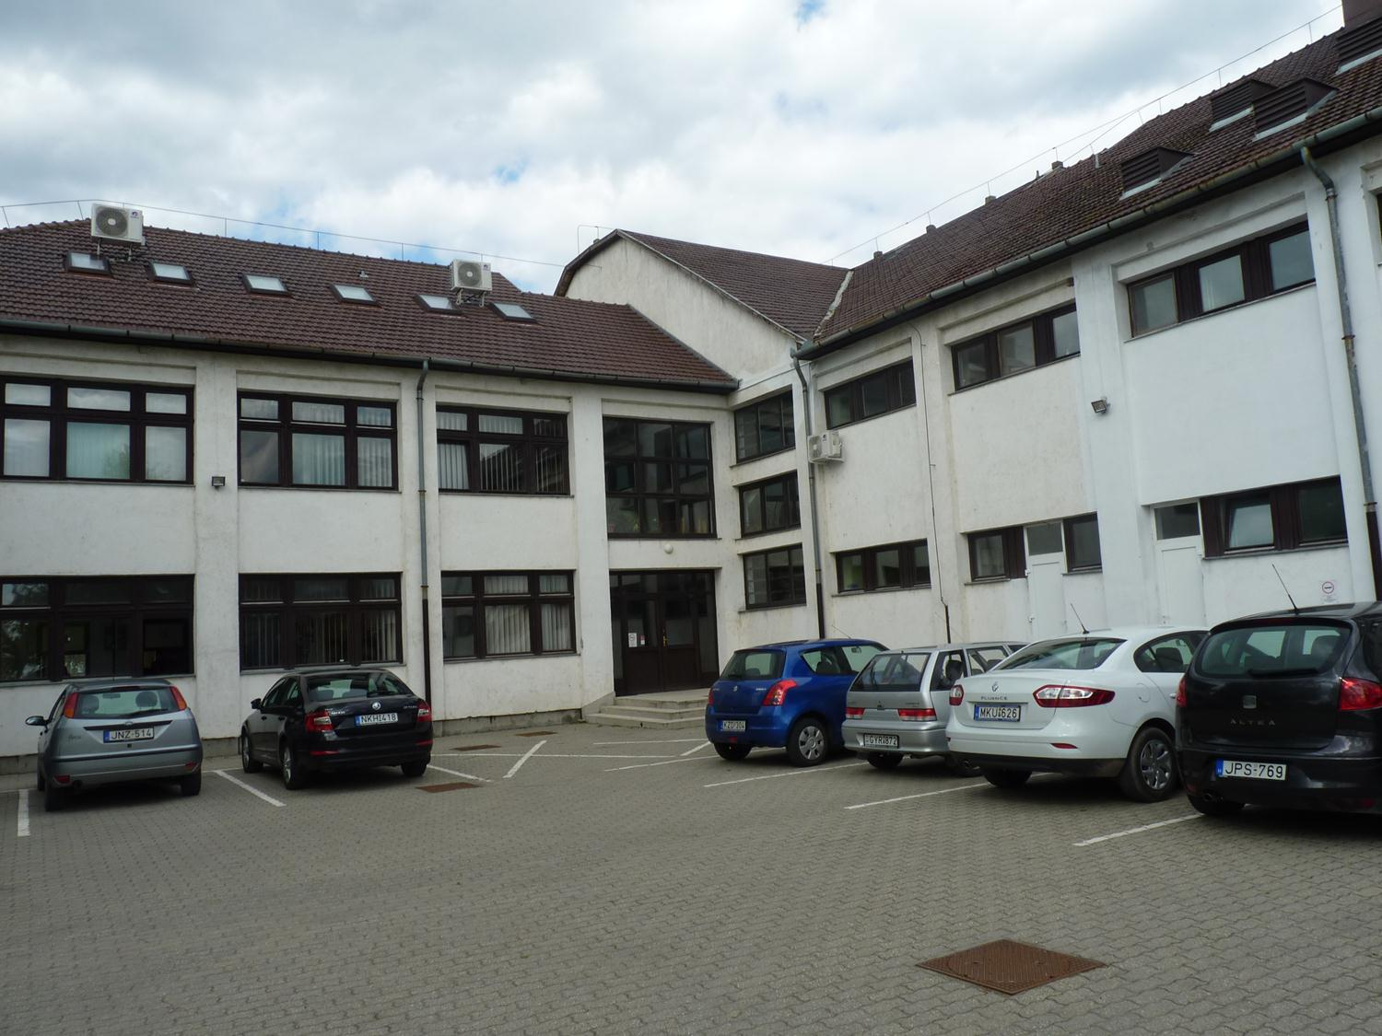
Hátsóbejárat a város első házába

Slide 14
Köszönjük a figyelmet! ☺
Köszönjük a figyelmet!
☺

